Slide 1
第3章 Simulink模型的建立与仿真
Simulink是MATLAB的仿真工具箱。它是面向框图的仿真软件，Simulink能用绘制方框图代替编写程序，结构和流程清晰；利用Simulink智能化地建立和运行仿真，仿真精细、贴近实际。Simulink适应面广。包括线性、非线性系统；连续、离散及混合系统；单任务、多任务离散事件系统。Simulink模型的建立与仿真采用Simulink模块库能够方便的进行编辑和构建仿真。
学习目标：
（1）学习Simulink基本库原件；
（2）学习Simulink各模块的使用；
（3）学习Simulink各模块的参数配置；
（4）学习使用Simulink各模块搭建仿真框图。

Slide 2
目录
3.1 Simulink模块库简介
3.2 信号源模块组
3.3 连续模块组
3.4 离散模块组
3.5 查表模块组
3.6 用户自定义函数模块组
3.7 数学运算模块组
3.8 非线性模块组
3.9 信号与系统模块组

Slide 3
3.1 Simulink模块库简介
在MATLAB命令行窗口输入simulink打开Simulink工具箱，进行Simulink工具箱模块库进行学习，Simulink模块库很庞大，以下将主要介绍常规的Simulink应用模块，包括信号源模块组、连续模块组、离散模块组、查表模块组、用户自定义函数模块组、数学运算模块组、非线性模块组、输出池模块组、信号与系统模块组、子系统模块组、常用模块组、其他工具箱与模块集等。

Slide 4
3.2 信号源模块组
Simulink模块库中提供了丰富的信号源模块组，以下逐一介绍。

Slide 5
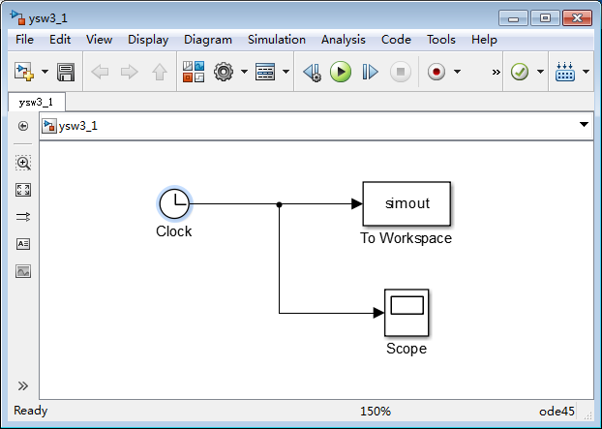

3.2.1 时钟模块
时钟模块以及时钟模块属性如图3-1所示。
如图3-1所示时钟模块，Simulink仿真中，主要用于计时使用，效果很直观。对于其属性窗口：
Dsiplay time：如果该复选框被选中，则该时钟模块在仿真过程中，界面将显示时间，如果不显示，则可将其输入到工作区中。
Decimation：默认为10，Decimation数值可以为任意整数，在仿真过程中，随着时钟不断的更新其数值不断的增加，例如对于10S的仿真，系统Decimation默认为10，则表示系统将以1s，2s，3s，……，10s依次递增。
搭建Clock模块如图3-2所示

Slide 6
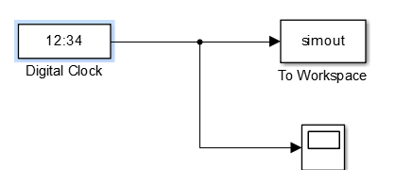

3.2.2 Digital Clock模块
数字时钟模块以及数字时钟模块属性如图3-4所示。
如图3-4所示时钟模块，Simulink仿真中，主要用于离散系统计时使用，该数字时钟模块能够输出保持前一次的值不变。对于其属性窗口：
Sample time：采样时间，默认值为1s。
搭建Digital Clock模块如图3-5所示。

Slide 7
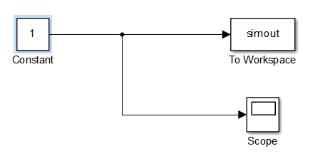

3.2.3 Constant模块
Constant模块，表示常数输入，其模块属性如图3-7所示。
如图3-7所示Constant常熟模块，Simulink仿真中，主要用于输入的量为定值的情况。对于其属性窗口：
Constant value：表示常数值，用户指定。
Sample time：采样时间，默认值为inf，也可以设置为系统的采样时间相一致。
搭建Constant常熟模块如图3-8所示。

Slide 8
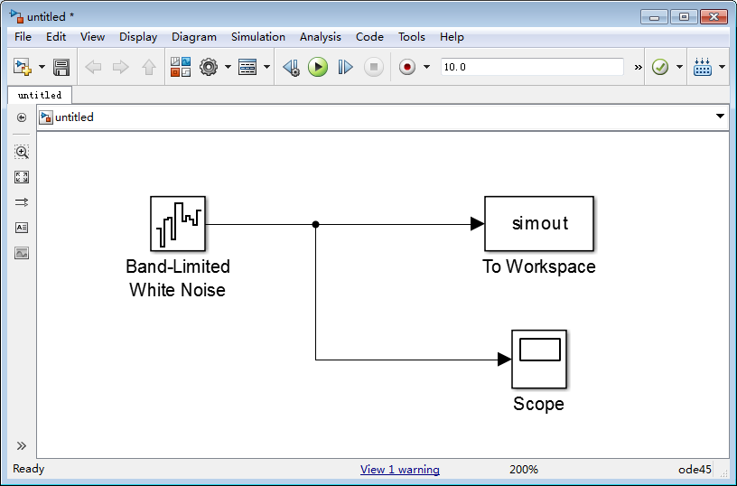

3.2.4 Band-Limited White Noise模块
Band-Limited White Noise模块，表示产生服从正态分布的随机数，用于混合系统或者连续系统，用户可以采样这个模块产生比系统最小时间常数更小的相关时间的随机序列来摸拟白噪声的效果。
采用时间t作为换算因子，保证了一个连续系统对我们需要近似模拟的白噪声应具有的系统方差（系统噪声），Band-Limited White Noise其模块属性如图3-10所示。
Noise power：白噪声PSD的幅度，默认值为0.1。
Sample time：采样时间，默认值为0.1。
Seed：随机数信号发生器的初始种子，默认值为23341.
搭建Band-Limited White Noise模块如图3-11所示。

Slide 9
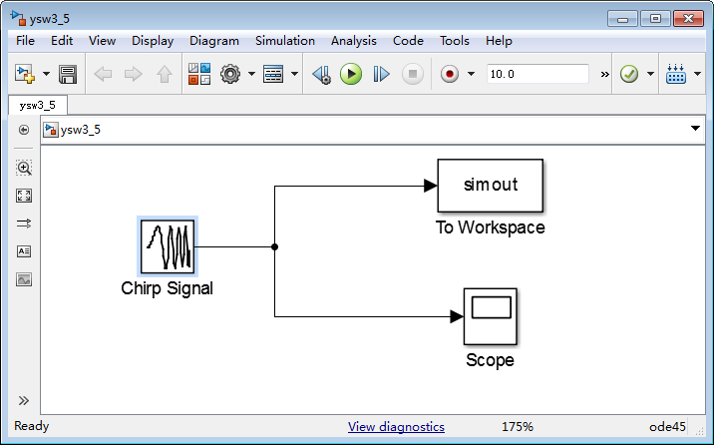
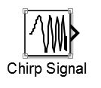
3.2.5 Chirp Signal模块
Chirp Signal模块，产生频率随时间线性增加的正弦信号，也是调频信号，该模块可用于非线性系统的谱分析，且以矢量或标量输出。
Chirp Signal模块其模块属性如图3-13所示。
如图3-13所示Chirp Signal模块，对于其属性窗口：
Initial frequency：信号的初始化频率，指定为标量或矢量，默认值为0.1。
Target time：频率变化的最大时间，默认值为100。
Frequency at target time：对应目标时间的信号频率，输入为矢量或标量，默认值为1。
搭建Chirp Signal模块如图3-14所示。

Slide 10
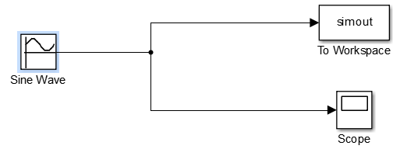
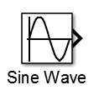
3.2.6 Sine Wave模块
Sine Wave正弦波其模块属性如图3-16所示。
如图3-16所示Sine Wave正弦波模块，对于其属性窗口：
Amplitude：正弦信号的振幅，指定为标量或矢量，默认值为1。
Bias：正弦信号离0均值线的偏移量，默认值为0。
Frequency(rad/sec)：对应目标信号频率，输入为矢量或标量，默认值为1。
Pahse：信号的初始相位，默认值为0；
Sample time：系统采样时间；
Inter vector parameters as 1-D：该复选框可以选中，也可以不选，选中表示信号输出按照一行的数据矢量进行输出，不勾选，则信号以列向量存储。
搭建Sine Wave模块如图3-17所示。

Slide 11
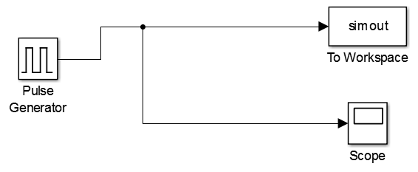

3.2.7 Pulse Generator模块
Pulse Generator模块，产生等间隔的脉冲波形，脉冲宽度就是脉冲持续高电平期间的数字采样周期数，脉冲周期等于脉冲持续高电平、低电平的数字采样周期之和，相位延迟则是起始脉冲所对应的数字采样周期数。
Pulse Generator其模块属性如图3-19所示。
如图3-19所示Pulse Generator模块，对于其属性窗口：
Amplitude：脉冲信号的振幅，指定为标量或矢量，默认值为1。
Period(secs)：脉冲数字采样周期，默认值为10。
Pulse width：脉冲宽度，输入为矢量或标量，默认值为5。
Pahse delay：信号的相位延迟，默认值为0；
Inter vector parameters as 1-D：该复选框可以选中，也可以不选，选中表示信号输出按照一行的数据矢量进行输出，不勾选，则信号以列向量存储。
搭建Pulse Generator模块如图3-20所示。

Slide 12
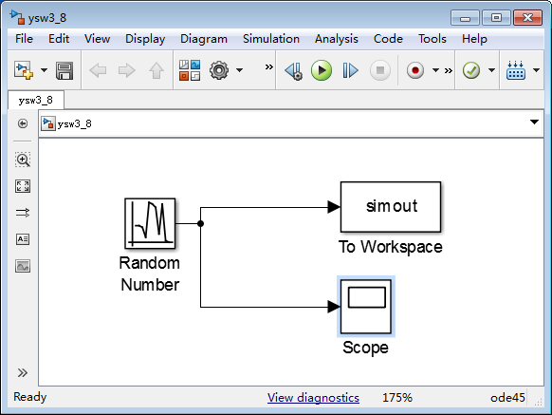

3.2.8 Random Number模块
Random Number模块，产生服从正态分布的随机信号，在每次仿真开始时，种子都设置为指定的值，默认的情况下，产生方差为1、均值为0 的随机信号。如果想获取均匀分布的随机信号，则可以使用Uniform Random Number模块；如果仿真器对于比较平滑的信号能够积分，对于随机波动的信号进行积分运算，则需要采用Band-Limited White Noise信号。
Random Number其模块属性如图3-22所示。
如图3-22所示Random Number模块，对于其属性窗口：
Mean：随机信号的均值，指定为标量或矢量，默认值为0。
Variance：随机信号的方差，默认值为1。
Seed：随机种子，输入为矢量或标量，默认值为0。
Sample time：信号的采样时间，默认值为0.1；
搭建Random Number模块如图3-23所示。

Slide 13
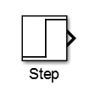
3.2.9 Step模块
Step模块，产生阶跃信号，Step常用于控制系统仿真中，用于测试系统的稳定性和敛散性。Step模块在指定时间产生一个可定义上、下电平的阶跃信号，Step产生一个矢量或标量进行输出。
Step其模块属性如图3-25所示。
如图3-25所示Random Number模块，对于其属性窗口：
Step time：初始阶跃的时间，指定为标量或矢量，默认值为1。
Initial value：仿真的初始时间，默认值为0。
Final time：仿真结束时间，输入为矢量或标量，默认值为1。
Sample time：信号的采样时间，默认值为0；
搭建Step模块如图3-26所示。 运行仿真文件，输出图形如图3-27所示。

Slide 14
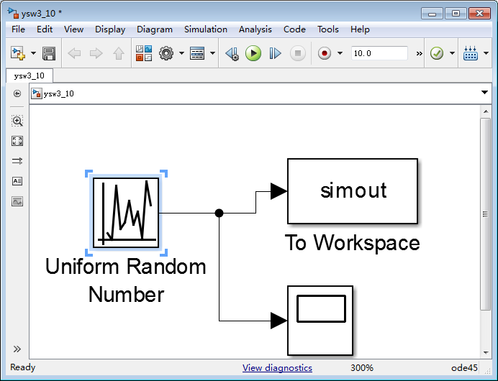
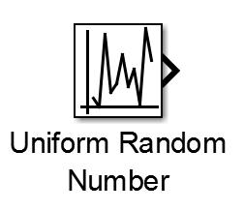
3.2.10 Uniform Random Number模块
Uniform Random Number模块，产生在整个指定时间周期内均匀分布的随机信号，信号的起始种子可由用户指定。将Seed种子指定为矢量，可以产生矢量随机数序列。
Uniform Random Number其模块属性如图3-28所示。
如图3-28所示Uniform Random Number模块，对于其属性窗口：
Minimum：时间间隔的最小值，指定为标量或矢量，默认值为-1。
Maximum：时间间隔的最大值，指定为标量或矢量，默认值为1。
Seed：随机序列发生器的初始种子，输入为矢量或标量，默认值为0。
Sample time：信号的采样时间，默认值为0.1；
搭建Uniform Random Number模块如图3-29所示。运行仿真文件，输出图形如图3-30所示。

Slide 15
3.3 连续模块组
系统连续模块仿真，主要用于系统的积分分析，则对于一个系统而言，传递函数的构建显得尤为重要。

Slide 16
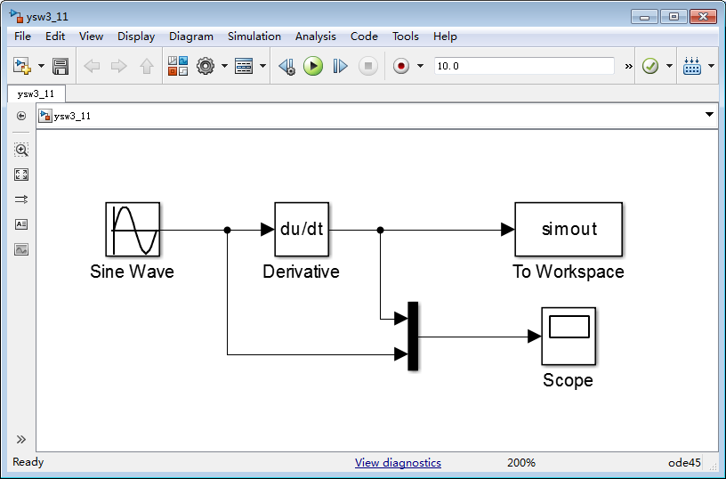
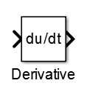
3.3.1 Derivative模块
Derivative模块，表示微分环节，Derivative其模块属性如图3-31所示。
如图3-31所示Derivative模块，对于其属性窗口：
搭建Derivative模块如图3-32所示。

Slide 17
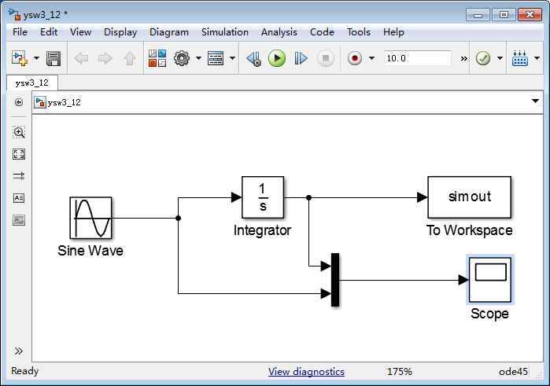

3.3.2 Integrator模块
Integrator其模块属性如图3-34所示。
如图3-34所示Integrator模块，对于其属性窗口：
External reset：设置信号的触发事件（rising, falling, either, level, level hold, none），默认设置为none，保持系统原态。
Initial condition source：参数输入的状态，分为外部输入external和内部输入internal，通常默认设置为internal。
Initial condition：状态的初始条件，设置Initial condition source的参数。
Limit output：若选中，则可以设置设置积分的上界（Upper saturation limit）和下界(Lower saturation limit)。
Upper saturation limit：积分上界，默认缺省值为inf；
Lower saturation limit：积分下界，默认缺省值为inf；
Show saturation port：若选中，则表示模块增加一个饱和输出端口；
Show state port：若选中，则表示模块增加一个输出端口；
Absolute tolerance：模块状态的绝对容限，默认缺省值为auto；
Ignore limit and reset when linearizing：若勾选此选项，则表示当系统为线性化系统时，前面的积分上下线限制和触发事件无效，默认缺省值为不勾选；
Enable zero-crossing detection：使系统通过零点检验，默认勾选。
搭建Integrator模块如图3-35所示。

Slide 18
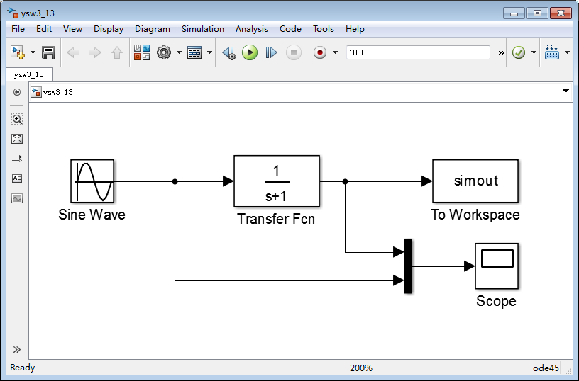
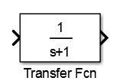
3.3.3 Transfer Fcn模块
Transfer Fcn其模块属性如图3-37所示。
如图3-37所示Transfer Fcn模块，对于其属性窗口：
Numerator coefficients：传递函数分子系数，系统默认值为[1]；
Denominator coefficients：传递函数分母系数，系统默认值为[1,1]；
Absolute tolerance：模块状态的绝对容限，默认缺省值为auto；
State Name（e.g., ’position’）：状态空间的名字，用户可以不加以定义。
搭建Transfer Fcn模块如图3-38所示。

Slide 19
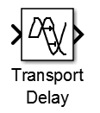
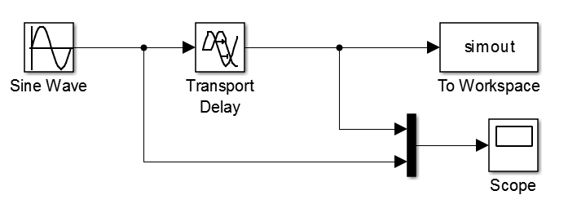
3.3.4 Transport Delay模块
Transport Delay模块，用于延时系统的输入，延时的时间可以由用户进行指定，在仿真过程中，模块将输入点和和仿真时间储存在一个缓冲器内，该缓冲器的容量由Initial buffer size参数指定。若输入点数超出缓冲器的容量，模块将配置额外的存储区。
Transport Delay其模块属性如图3-4。如图3-40所示Transport Delay模块，对于其属性窗口：
Time delay：系统延时量，系统默认值为1；
Initial output：系统在开始仿真和Time delay之间产生的输出，系统默认值为0；
Initial buffer size：储存点数的初始存储区配置，默认缺省值为auto；
Use fixed buffer size：储存点数的初始存储区配置为固定值，用户可以不加以定义。
搭建Transport Delay模块如图3-41所示。

Slide 20
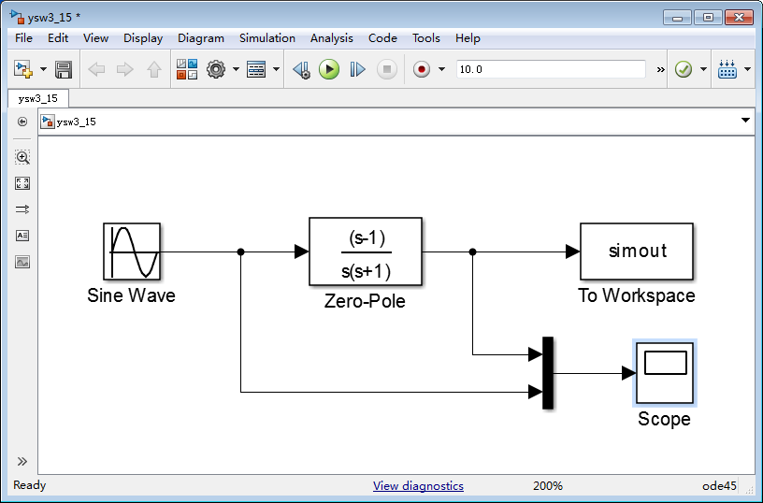
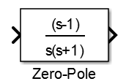
3.3.5 Zero-Pole模块
Zero-Pole其模块属性如图3-43所示。
如图3-43所示Zero-Pole模块，对于其属性窗口：
Zeros：系统传递函数零点向量，系统默认值为[1]；
Poles：系统传递函数极点向量，系统默认值为[0,-1]；
Gain：系统传递函数增益向量，默认缺省值为[1]；
Absolute tolerance：模块状态的绝对容限，默认缺省值为auto；
State Name（e.g., ’position’）：状态空间的名字，用户可以不加以定义。
搭建Zero-Pole模块如图3-44所示。

Slide 21
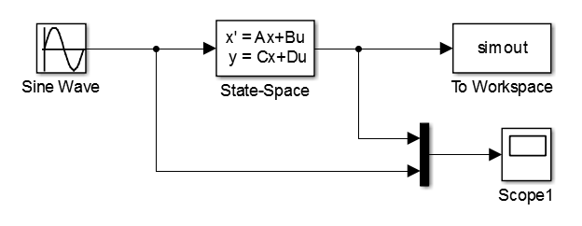
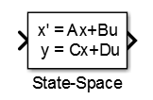
3.3.6 State-Space模块
State-Space其模块属性如图3-46所示。
如图3-46所示State-Space模块，对于其属性窗口：
A：系统状态空间矩阵系数，必须是一个 矩阵，n为状态数，系统默认值为[1]；
B：系统状态空间矩阵系数，必须是一个 矩阵，m为状态数，系统默认值为[1]；
C：系统状态空间矩阵系数，必须是一个 矩阵，r为状态数，默认缺省值为[1]；
D：系统状态空间矩阵系数，必须是一个 矩阵，默认缺省值为[1]；
Initial condition：初始状态矢量，默认缺省值为[0]；
Absolute tolerance：模块状态的绝对容限，默认缺省值为auto；
State Name（e.g., ’position’）：状态空间的名字，用户可以不加以定义。
搭建State-Space模块如图3-47所示。

Slide 22
3.4 离散模块组
现实系统中，很多系统都是离散系统，系统根据采样时间点进行数据采集分析，Simulink中离散系统的表征主要根据Z变换进行系统仿真建模。

Slide 23
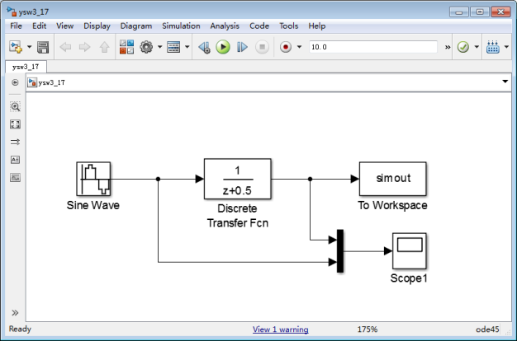
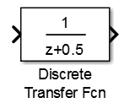
3.4.1 Discrete Transfer Fcn模块
Discrete Transfer Fcn模块，由通常的拉普拉斯变换后，得到相应的传递函数，Discrete Transfer Fcn其模块属性如图3-49所示。
如图3-49所示Discrete Transfer Fcn模块，对于其属性窗口：
Numerator：系统分子系数矢量，系统默认值为[1]；
Denominator：系统分母系数矢量，系统默认值为[1，2]；
Sample time：系统采样时间，默认缺省值为[-1]；
Initial states：系统初始状态矩阵，默认缺省值为[0]；
搭建Discrete Transfer Fcn模块，设置采样时间为0.1s，如图3-50所示。

Slide 24
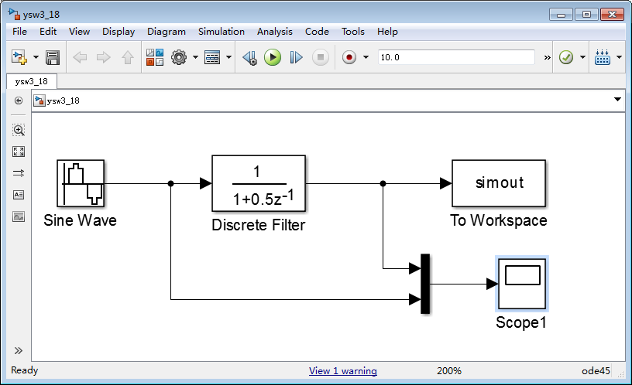
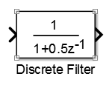
3.4.2 Discrete Filter模块
Discrete Filter模块，实现无限冲击响应（IIR）和有限冲击响应（FIR）滤波器，Discrete Filter其模块属性
如图3-52所示Discrete Filter模块，对于其属性窗口：
Numerator：系统分子系数矢量，系统默认值为[1]；
Denominator：系统分母系数矢量，系统默认值为[1，2]；
Sample time：系统采样时间，默认缺省值为[-1]；
Initial states：系统初始状态矩阵，默认缺省值为[0]；
搭建Discrete Filter模块，设置采样时间为0.1s，如图3-53所示。

Slide 25
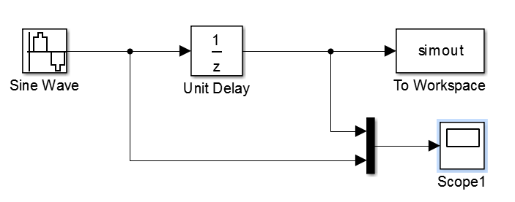
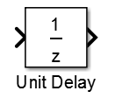
3.4.3 Unit Delay模块
Unit Delay模块，将输入矢量延迟，并保持在同一个采样周期里。若模块的输入为矢量，则系统所有输出量均被延迟一个采样周期，如图3-55所示Unit Delay模块，对于其属性窗口：
Initial condition：在模块未被定义时，模块的第一个仿真周期按照正常非延迟状态输出，系统默认值为0；
Input processing：表示基于采样的元素通道；
Sample time：系统采样时间，默认缺省值为-1；
搭建Unit Delay模块，设置采样时间为0.1s，如图3-56所示。

Slide 26
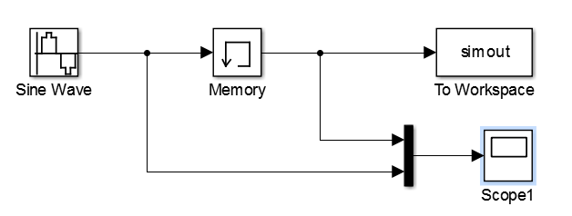

3.4.4 Memory模块
Memory模块，将前一个集成步的输入作为输出，相当于对前一个集成步内的输入进行采样一保持。
Memory其模块属性如图3-58所示。
如图3-58所示Memory模块，对于其属性窗口：
Initial condition：系统初始集成步的输出，系统默认值为0；
Initial Sample time：系统默认不被选中，若选中该复选框，表示使系统采样时间从驱动模块继承；
搭建Memory模块，设置采样时间为0.1s，如图3-59所示。

Slide 27
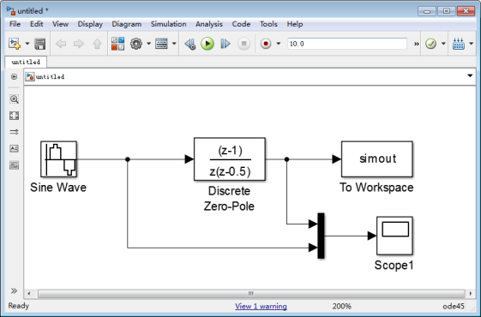
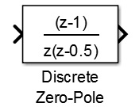
3.4.5 Discrete Zero-Pole模块
Discrete Zero-Pole模块，由通常的拉普拉斯变换后，得到相应的传递函数，再经过Z变换，得到离散系统传递函数
Discrete Zero-Pole其模块属性如图3-61所示。
如图3-61所示Discrete Zero-Pole模块，对于其属性窗口：
Zeros：系统零点矩阵，系统默认值为[1]；
Poles：系统极点矩阵，系统默认值为[0,0.5]；
Gain：系统增益，系统默认为[1]；
Sample time：系统采样时间，系统默认为[1]；
搭建Discrete Zero-Pole模块，设置采样时间为0.1s，如图3-62所示。

Slide 28
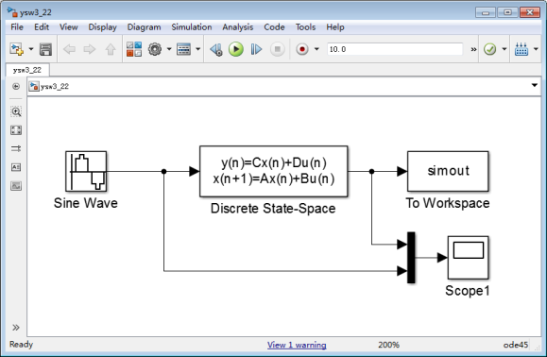
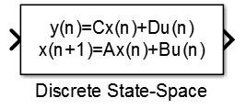
3.4.6 Discrete State-Space模块
Discrete State-Space其模块属性如图3-64所示。
如图3-64所示Discrete State-Space模块，对于其属性窗口：
A：系统状态空间矩阵系数，必须是一个 矩阵，n为状态数，系统默认值为[1]；
B：系统状态空间矩阵系数，必须是一个 矩阵，m为状态数，系统默认值为[1]；
C：系统状态空间矩阵系数，必须是一个 矩阵，r为状态数，默认缺省值为[1]；
D：系统状态空间矩阵系数，必须是一个 矩阵，默认缺省值为[1]；
Initial condition：初始状态矢量，默认缺省值为[0]；
Sample time：系统采样时间，默认缺省值为[1]；
搭建Discrete State-Space模块，设置采样时间为0.1s，如图3-65所示。

Slide 29
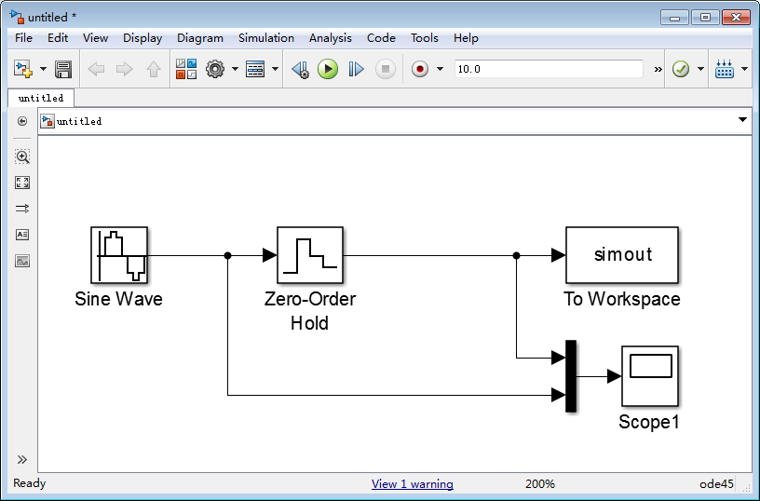
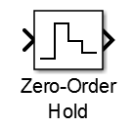
3.4.7 Zero-Order Hold模块
Zero-Order Hold模块，实现一个以指定采样率的采样与保持函数操作，模块接受一个输入，并产生一个输出，两个可以是标量或矢量。
Zero-Order Hold其模块属性如图3-67所示。
如图3-64所示Zero-Order Hold模块，对于其属性窗口：
Sample time：系统采样时间，默认缺省值为[1]；
搭建Zero-Order Hold模块，设置采样时间为0.1s，如图3-68所示。

Slide 30
3.5 查表模块组
MATLAB Simulink查表模块分为一维查找表模块（1-D Lookup Table）和二维查找表模块（1-D Lookup Table），主要实现信号的插值功能。
一维查找表模块（1-D Lookup Table）：一维查找表模块实现对单路输入信号的查表和线性插值。
二维查找表模块（2-D Lookup Table）：根据给定的二维平面网格上的高度值，把输入的两个变量经过查找表、插值，计算出模块的输出值，并返回这个值。

Slide 31
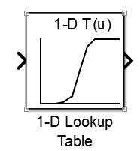
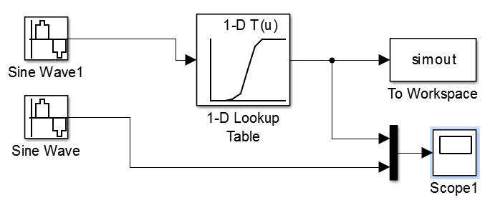
3.5.1 1-D Lookup Table模块
一维查找表模块（1-D Lookup Table）其模块属性如图3-70所示。
如图3-70所示1-D Lookup Table模块，对于其属性窗口：
Number of table dimensions：一维查找表模块默认为1，表示是一维的查表数据；
Table data：系统默认为tanh([-5:5])，双曲正切函数，取值范围为-5到5之间；
Sample time：系统采样时间，默认缺省值为-1；
搭建1-D Lookup Table模块，设置采样时间为0.1s，如下：

Slide 32
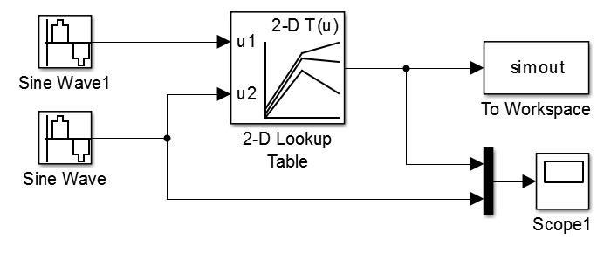
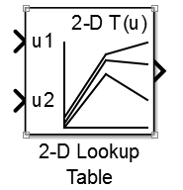
3.5.2 2-D Lookup Table模块
2-D Lookup Table模块，
2-D Lookup Table其模块属性如图3-73所示。
如图3-73所示2-D Lookup Table模块，对于其属性窗口：
Number of table dimensions：一维查找表模块默认为1，表示是一维的查表数据；
Table data：系统默认为tanh([-5:5])，双曲正切函数，取值范围为-5到5之间；
Sample time：系统采样时间，默认缺省值为-1；
搭建2-D Lookup Table模块，设置采样时间为0.1s，如图3-74所示。

Slide 33
3.6 用户自定义函数模块组
MATLAB Simulink提供了用户自定义函数模块进行simulink仿真，用户自定义模块，方便了用户设计自己的仿真模型，达到模型的易移植性等特点。

Slide 34
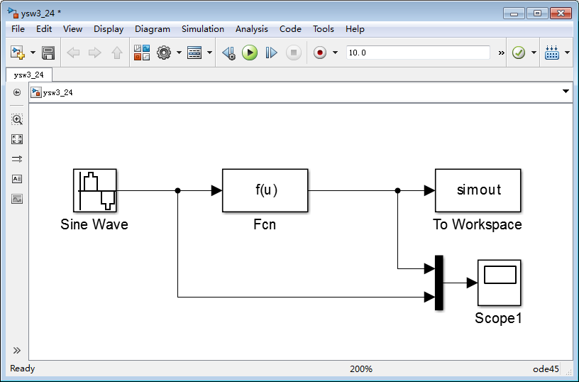
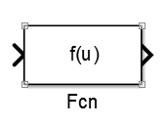
3.6.1 Fcn模块
Fcn模块，系统的数学表达式快捷计算，u(i)表示矢量的第i个元素，和常规数学表示式。MATLAB数学函数：abs、acos、asin、cos、log、tanh等。模块的输入可以是一个标量或矢量，输出总为标量。
Fcn其模块属性如图3-76所示。
如图3-76所示Fcn模块，对于其属性窗口：
Expression：系统默认方程式sin(u(1)*exp(2.3*(-u(2))))，用于函数定义；
Sample time：系统采样时间，默认缺省值为-1；
搭建Fcn模块，设置采样时间为0.1s，如图3-77所示。

Slide 35
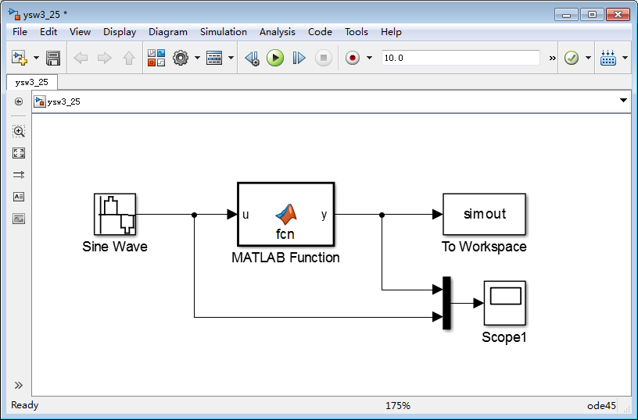
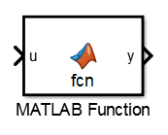
3.6.2 MATLAB Fcn模块
MATLAB Fcn模块，用户可以自己很快速的定义自己的函数，能够完全的适应Fcn模块，MATLAB Fcn模块具有较强的程序移植功能，用户可以进行相应的算法开发，这也是一种嵌入式编程。
MATLAB Fcn其模块属性如图3-79所示。
如图3-79所示MATLAB Fcn模块，双击该模块，将弹出其程序编写窗口，用户可以在此窗口下输入代码，编程如下：
function y = fcn(u)
%#codegen
y = sin(u)*cos(u).^.2+exp(sin(u));
搭建MATLAB Fcn模块，设置采样时间为0.1s，如图3-80所示。

Slide 36

3.6.3 S-Function模块
S-Function模块，用户可以写M文件供S-Function调用，需要遵循S-Function函数的格式，该模块允许附加参数直接赋给S-Function。S-Function两个端口，一个输入，一个输出端口，然后输入端口的维数可以由用户函数指定，主要以行向量的形式进行输入和输出。
S-Function其模块属性如图3-82所示。
如图3-82所示S-Function模块，对于其属性窗口：
S-Function name：表示S-Function的函数文件名称，用户点击Edit即可打开该函数文件；
S-Function parameters：表示S-Function模块的参数，一般默认为空；
S-Function modules：表示S-Function模块，默认为”，用户一般不用编辑，采用系统默认设置。

Slide 37
采用PID控制器对正弦函数进行控制，S-Function程序如下：
function [sys,x0,str,ts] = spacemodel(t,x,u,flag)
switch flag,
case 0,
[sys,x0,str,ts]=mdlInitializeSizes;
case 1,
sys=mdlDerivatives(t,x,u);
case 3,
sys=mdlOutputs(t,x,u);
case {2,4,9}
sys=[];
otherwise
error(['Unhandled flag = ',num2str(flag)]);
end
function [sys,x0,str,ts]=mdlInitializeSizes
sizes = simsizes;
sizes.NumContStates = 0;
sizes.NumDiscStates = 0;
sizes.NumOutputs = 1;
sizes.NumInputs = 3;
sizes.DirFeedthrough = 1;
sizes.NumSampleTimes = 1; % At least one sample time is needed
sys = simsizes(sizes);
x0 = [];
str = [];
ts = [0 0];
function sys=mdlOutputs(t,x,u)
kp=10;
ki=2;
kd=1;
ut=kp*u(1)+ki*u(2)+kd*u(3);
sys(1)=ut;

Slide 38
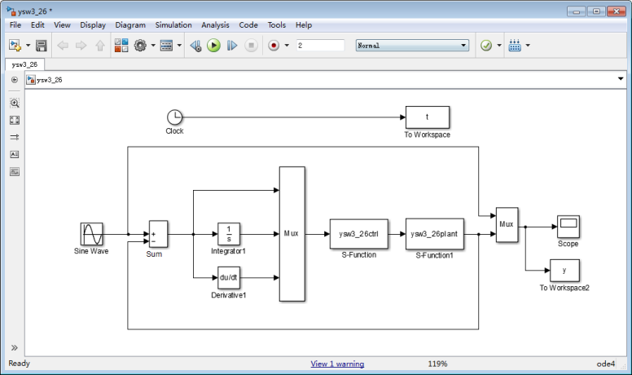
控制对象S-Function程序如下：
function [sys,x0,str,ts] = spacemodel(t,x,u,flag)
switch flag,
case 0,
[sys,x0,str,ts]=mdlInitializeSizes;
case 1,
sys=mdlDerivatives(t,x,u);
case 3,
sys=mdlOutputs(t,x,u);
case {2,4,9}
sys=[];
otherwise
error(['Unhandled flag = ',num2str(flag)]);
end
function [sys,x0,str,ts]=mdlInitializeSizes
sizes = simsizes;
sizes.NumContStates = 2;
sizes.NumDiscStates = 0;
sizes.NumOutputs = 1;
sizes.NumInputs = 1;
sizes.DirFeedthrough = 0;
sizes.NumSampleTimes = 1; % At least one sample time is needed
sys = simsizes(sizes);
x0 = [0;0];
str = [];
ts = [0 0];
function sys=mdlDerivatives(t,x,u) %Time-varying model
ut=u(1);
J=20+10*sin(6*pi*t);
K=400+300*sin(2*pi*t);
sys(1)=x(2);
sys(2)=-J*x(2)+K*ut;
function sys=mdlOutputs(t,x,u)
sys(1)=x(1);
搭建S-Function模块，设置采样时间为0.1s，如图3-83所示。

Slide 39
3.7 数学运算模块组
数学运算模块主要针对基本运算符号进行模块化设计的，用户可以很方便的进行输入信号的加、减、乘、除等基本运算，从而很加速模型设计。

Slide 40
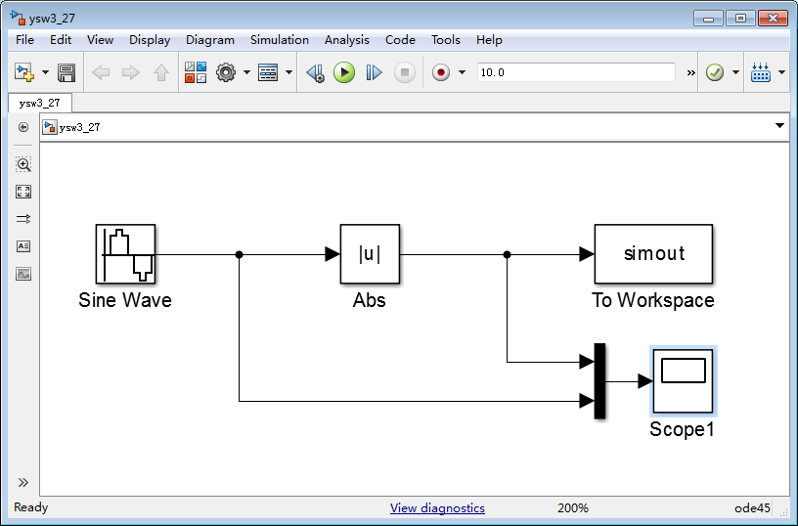
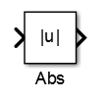
3.7.1 Abs模块
Abs模块，绝对值操作，对输入的矢量或者标量进行取绝对值运算。
Abs其模块属性如图3-85所示。
如图3-85所示Abs模块，对于其属性窗口：
Sample time：采样时间，一般采取系统默认值，默认值为-1。
搭建Abs模块，如图3-86所示。

Slide 41
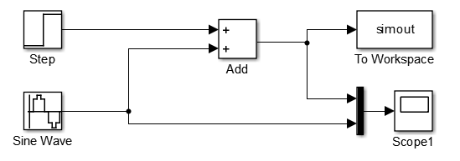

3.7.2 Add模块
Add模块，加减运算，对输入的矢量或标量进行加减运算。
Add其模块属性如图3-88所示。
如图3-88所示Add模块，对于其属性窗口：
List of signs：符号设置，可以设置为“+-”，表示第一个输入为正，第二个输入为负；也可以为“-+”，表示第一个输入为负，第二个输入为正；设置为“++”，表示第一个输入为正，第二个输入为正；设置为“--”，表示第一个输入为负，第二个输入为负；系统默认为“++”。
Sample time：采样时间，一般采取系统默认值，默认值为-1。
搭建Add模块，如图3-89所示。

Slide 42
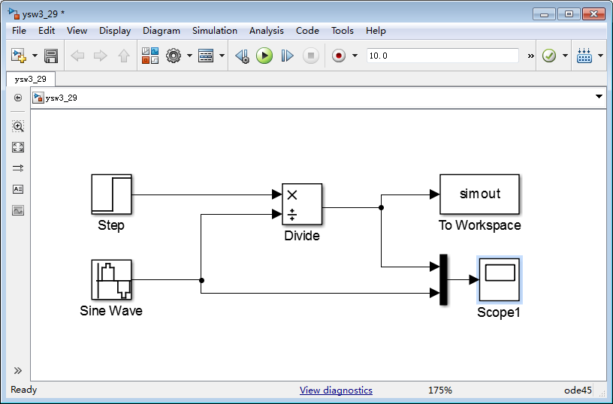

3.7.3 Divide模块
Divide模块，乘除运算，对输入的矢量或标量进行乘除运算。
Divide其模块属性如图3-91所示。
如图3-91所示Divide模块，对于其属性窗口：
Number of inputs：符号设置，可以设置为“*/”，表示第一个输入为分子，第二个输入为分母；也可以为“/*”，表示第一个输入为分母，第二个输入为分子；设置为“**”，表示第一个输入为分子，第二个输入为分子，两者直接相乘；设置为“//”，表示第一个输入为分母，第二个输入为分母，两者直接相乘；系统默认为“*/”。
Multiplication：包括两个选项Element-wise(.*)和Matrix(*)。其中Element-wise(.*)表示元素点乘，Matrix(*)表示矩阵相乘；
Sample time：采样时间，一般采取系统默认值，默认值为-1。
搭建Divide模块，如图3-92所示。

Slide 43

3.7.4 Dot Product模块
Dot Product模块，点乘运算，对输入的矢量或标量进行点乘运算，Simulink提供的快捷模块。
Dot Product其模块属性如图3-94所示。
如图3-94所示Dot Product模块，对于其属性窗口：
Sample time：采样时间，一般采取系统默认值，默认值为-1。
搭建Dot Product模块，如下：
运行仿真文件，输出图Dot Product模块，点乘运算，对输入的矢量或标量进行点乘运算，Simulink提供的快捷模块。
Dot Product其模块属性如图3-94所示。
如图3-94所示Dot Product模块，对于其属性窗口：
Sample time：采样时间，一般采取系统默认值，默认值为-1。
搭建Dot Product模块，如下：

Slide 44


3.7.5 Gain模块
Gain模块，增益模块，对输入的矢量或标量乘以放大增益倍数，Simulink提供的快捷模块，该增益模块输入的可以为矩阵也可以为向量。
Gain其模块属性如图3-97所示。
如图3-97所示Dot Product模块，对于其属性窗口：
Gain：输入的增益数值，可以为矩阵，也可以为数值，对输入的矢量或者标量进行点乘运算，实现放大或者缩小输入量的功能。
Multiplication：包括两个选项Element-wise(.*)和Matrix(*)。其中Element-wise(.*)表示元素点乘，Matrix(*)表示矩阵相乘；
Sample time：采样时间，一般采取系统默认值，默认值为-1。
搭建Gain模块，如图3-98所示。

Slide 45


3.7.6 Complex to Magnitude-Angle模块
Complex to Magnitude-Angle模块，接受双精度复信号，Complex to Magnitude-Angle模块输出输入信号的赋值和相角，输入信号可以为矢量或者为标量。
Complex to Magnitude-Angle其模块属性如图3-100所示。
如图3-100所示Complex to Magnitude-Angle模块，对于其属性窗口：
Output：输出分为Magnitude、angle 、Magnitude and angle，分别为输出输入信号的振幅、相角、振幅和相角。
Sample time：采样时间，一般采取系统默认值，默认值为-1。
搭建Complex to Magnitude-Angle模块，如图3-101所示。

Slide 46


3.7.7 Magnitude-Angle to Complex模块
Magnitude-Angle to Complex模块，输出信号为双精度复信号，Magnitude-Angle to Complex模块能将一个幅度和一个相角信号变换为复信号输出，输入信号可以为矢量或者为标量。如果输入是一个标量，则它映射到所有复输出信号的对应成分（幅度或相角）上。
Magnitude-Angle to Complex其模块属性如图3-103所示。
如图3-103所示Magnitude-Angle to Complex模块，对于其属性窗口：
Input：输入分为Magnitude、angle 、Magnitude and angle，分别为输入信号的振幅、相角、振幅和相角。
Sample time：采样时间，一般采取系统默认值，默认值为-1。
搭建Magnitude-Angle to Complex模块，如图3-104所示。

Slide 47
3.8 非线性模块组
非线性系统在实际应用中应用较多，理想的线性系统对于仿真控制存在很大的缺陷，Simulink提供了可供用户使用的非线性模块组。

Slide 48


3.8.1 Backlash模块
3.8.1 Backlash模块
Backlash模块，主要功能是实现输入和输出变化同步。当输入量改变方向时，输入的初始变化对输出没有影响。
存在回差的系统有如下三种可能：
（1）分离模式——输入信号不控制输出，输出保持为常数；
（2）正向工作模式——输入以正斜率上升，而输出等于输入减去死区宽度的一半；
（3）负向工作模式——输入以负斜率上升，而输出等于输入加上死区宽度的一半；
如果初始输入落在死区以外，Initial output参数值将决定模块是正向工作还是负向工作，并且决定在仿真开始时的输出是输入加上死区宽度的一半还是减去死区宽度的一半。
Backlash其模块属性如图3-106所示。
如图3-106所示Backlash模块，对于其属性窗口：
Deadband width：死区宽度，系统默认为1。
Initial output：初始输出值，默认值为0；
Initial processing：设置为“Elements as channels (sample based)”，表示以数值元素进行输入输出；
Sample time：采样时间，一般采取系统默认值，默认值为-1。
搭建Backlash模块，如图3-107所示。

Slide 49


3.8.2 Coulomb & Viscous Friction模块
Coulomb & Viscous Friction模块，简历库伦力和粘滞力模型。该模块建立的是在零点不连续而其余点线性的增益模型。偏置对应库仑力；增益对应粘滞力。该模块由如下的函数表达式表示：
Coulomb & Viscous Friction其模块属性如图3-109所示。
如图3-109所示Coulomb & Viscous Friction模块，对于其属性窗口：
Coulomb friction value(offset)：偏置，适应所有的输入，系统默认值为[1,3,2,0]；
Coefficient of viscous friction(Gain)：在非零输入点的信号增益，系统默认值为1；
搭建Coulomb & Viscous Friction模块，如图3-110所示。

Slide 50


3.8.3 Dead Zone模块
Dead Zone模块，产生指定范围（称为截止区）内的零输出。用Start of dead zone和End of dead zone参数指定截止区的上下限值。
（1）如果输入落在截止区域内，则输出为0；
（2）如果输入大于等于上限值，则输出为上限值；
（3）如果输入小于等于下限值，则输出为下限值。
Dead Zone其模块属性如图3-112所示。
如图3-112所示Dead Zone模块，对于其属性窗口：
Start of dead zone：下限值，系统默认为-0.5；
End of dead zone：上限值，系统默认为0.5；
Sample time：采样时间，一般采取系统默认值，默认值为-1。
搭建Dead Zone模块，如图3-113所示。

Slide 51


3.8.4 Quantizer模块
Quantizer模块，量化输入的模块，将平滑的输入信号变为阶梯状输出。模块接受和输出双精度信号，输出计算采用四舍五入法，产生与零点对称的输出，具体如下：
如图3-115所示Quantizer模块，对于其属性窗口：
Quantization interval：量化输出的时间间隔。Quantizer模块的输出允许值为 ，其中n为一个整数，q为Quantization interval参数，系统默认值为0.5；
Sample time：采样时间，一般采取系统默认值，默认值为-1。
搭建Quantizer模块，如图3-116所示。

Slide 52


3.8.5 Rate Limiter模块
Rate Limiter模块，限定通过该模块的信号的一阶导数，以使输出端变化不超过指定界限。
Rate Limiter其模块属性如图3-118所示。
如图3-118所示Rate Limiter模块，对于其属性窗口：
Rising slew rate：一个递增输入信号的导数极限，默认为1；
Falling slew rate：一个递减输入信号的导数极限，默认为-1；
Initial condition：系统初始化状态值，默认为0；
搭建Rate Limiter模块，如图3-119所示。

Slide 53


3.8.6 Saturation模块
Saturation模块，对输入信号进行上限、下限进行约束，如输入值大于等于上限，则取上限值，如输入值小于等于下限，则取下限值。
Saturation其模块属性如图3-121所示。
如图3-121所示Saturation模块，对于其属性窗口：
Upper limit：限定输入信号的上限，如输入值大于等于该值，则取该值，默认为0.5；
Lower limit：限定输入信号的下限，如输入值小于等于该值，则取该值，默认为-0.5；
Sample time：采样时间，一般采取系统默认值，默认值为-1。
搭建Saturation模块，如图3-122所示。

Slide 54
3.9 信号与系统模块组
信号与系统模块主要对信号进行仿真运算，主要在信号系统中应用广泛，例如总线设置、数据存储、数据写、数据读操作等等，Simulink库涵盖范围广，因此适应多学科的交叉运算。

Slide 55


3.9.1 Bus Selector模块
Bus Selector模块，接受来自mux模块或者其它Bus Selector模块的信号，Bus Selector模块只有一个输入端口，输出端口的数量取决于Muxed output复选框的状态。
Bus Selector其模块属性如图3-124所示。
如图3-124所示Bus Selector模块，对于其属性窗口：
Signals in the bus：此列表框显示在输入母线上的信号。
Secteted signals：此列表框显示输出信号，可以通过Up、Down、Remove键进行信号的上下移动和删除，如果在Secteted signals列表选中的输出信号不是Bus Selector模块的输入，则信号前将以“???”显示。
搭建Bus Selector模块，如图3-125所示。

Slide 56


3.9.2 Bus Creator模块
Bus Creator模块，输入信号可以矢量或者标量信号，Bus Creator创建Bus输出信号，可供其它Bus模块调用。
Bus Creator其模块属性如图3-127所示。
如图3-127所示Bus Creator模块，对于其属性窗口：
Number of inputs：输入信号的个数。
Secteted signals：此列表框显示输入信号，可以通过Up、Down、Add、Remove键进行信号的上下移动、增加信号和删除信号，如果在Secteted signals列表选中的输出信号不是Bus Selector模块的输入，则信号前将以“???”显示。
搭建Bus Creator模块，如图3-128所示。

Slide 57


3.9.3 Mux模块
Mux模块，将多个输入行合成为一个矢量行输出。每一个输入行可携带一个标量或矢量信号。模块输出为一个矢量。
Mux其模块属性如图3-130所示。
如图3-130所示Mux模块，对于其属性窗口：
Number of inputs：输入信号的个数或者宽度。行输出的宽度等于行输入宽度之和；
Display option：主要有三个选项，None、Names、bar等，None表示Mux显示在模块图标的外观，Names表示在每一个端口显示信号名，bar表示以实心前景色显示模块图标。
搭建Mux模块，如图3-131所示。

Slide 58


3.9.4 Demux模块
Demux模块，将一个输入信号分成为行进行输出，每一行可包含一个标量或矢量信号，Simulink通过Number of outputs参数来决定输出信号的行数或宽度。
Demux其模块属性如图3-133所示。
如图3-133所示Demux模块，对于其属性窗口：
Number of outputs：输出信号的个数或者宽度。行输出的总宽度之和等于行输入宽度；
Display option：主要有三个选项，None、Names、bar等，None表示Mux显示在模块图标的外观，Names表示在每一个端口显示信号名，bar表示以实心前景色显示模块图标。
搭建Demux模块，如下：

Slide 59


3.9.5 Data store Memory模块
Data store Memory模块，定义一个共享数据存储区，该存储区是与Data store Read模块和Data store Write模块共享的存储空间。
（1）若Data store Memory模块是在最高一级的系统中，则处于模型中任何位置的Data store Read模块和Data store Write模块都可以访问该数据存储区。
（2）若Data store Memory模块处于子系统中，并且Data store Read和Data store Write模块也位于该子系统或位于子系统的模型分层结构的下级子系统中，也能访问该数据存储区。
Data store Memory其模块属性如图3-136所示。
如图3-136所示Data store Memory模块，对于其属性窗口：
Data store Name：正在定义的数据存储区的名字，默认值为字母A。
Initial value：系统设定初始值为0，默认值为0；
Signal type：通常仿真中需要指定出来，分为实数real、auto和复数complex。
Data type：通常仿真中需要指定出来，分为double、auto、uint8、single、uint16、uint32、boolean、fixdt(1,16)、fixdt(1,16,0)等。
搭建Data store Memory模块，如图3-137所示。

Slide 60


3.9.6 Data store Read模块
Data store Read模块，从已经定义一个共享数据存储区Data store Memory模块中读取数值， Data store Read模块和Data store Write模块与Data store Memory模块共享数据存储空间。
Data store Read其模块属性如图3-139所示。
如图3-139所示Data store Read模块，对于其属性窗口：
Data store Name：正在定义的数据存储区的名字，默认值为字母A。
搭建Data store Read模块，如图3-140所示。

Slide 61


3.9.7 Data store Write模块
Data store Write模块，定义一个共享数据存储区Data store Memory模块，将输入的数据源写入数值，并将该数值用Data store Read读出和显示。Data store Write模块和Data store Read模块与Data store Memory模块共享数据存储空间。
Data store Write其模块属性如图3-142所示。
如图3-142所示Data store Write模块，对于其属性窗口：
Data store Name：正在定义的数据存储区的名字，默认值为字母A。
搭建Data store Write模块，如图3-143所示。

Slide 62
3.9.8 Data store Write模块
Data store Write模块，定义一个共享数据存储区Data store Memory模块，将输入的数据源写入数值，并将该数值用Data store Read读出和显示。Data store Write模块和Data store Read模块与Data store Memory模块共享数据存储空间。
Data store Write其模块属性如图3-145所示。
如图3-145所示Data store Write模块，对于其属性窗口：
Data store Name：正在定义的数据存储区的名字，默认值为字母A。
搭建Data store Write模块，如图3-146所示。

Slide 63



3.9.9 Enable模块
Enable模块，加上该模块的子系统就成为“使能（激活）子系统”，只有当进入Enable端口的输入大于0时，这种子系统才运行。
仿真运行时，Simulink按照初始初始条件将包含在使能子系统内的模块初始化，当一个使能子系统被激活而再启动时，States when enabling参数决定该子系统内模块的状态。
Enable其模块属性如图3-148所示。
如图3-148所示Enable模块，对于其属性窗口：
Reset：按照初始条件设置状态；若不知道初始条件，则置0；
Held：保持原有状态；
States when enabling：指定当子系统再次被激活时，处理状态的方式；
Show output port：若选中该选项，Simulink给Enable模块画一个输出端口并输出使能信号。
搭建Enable模块，如图3-149所示。
相应的子系统如图3-150所示。

Slide 64


3.9.10 Ground模块
Ground模块，可用于链接那些输入端口未与其它模块相连的模块，若用户运行一个带有这样的模块的模型，则Simulink就会发布警告。若使用该Ground模块，将这些模块“接地”，可避免警示出现，Ground模块输出0值信号。
Ground模块的输入类型和其它模块数据类型相同，
Ground其模块属性如图3-152所示。
搭建Ground模块，如图3-153所示。

Slide 65
3.10 本章小结
本章主要介绍了Simulink各模块组的组件介绍，包括信号源模块组、连续模块组、离散模块组、查表模块组、用户自定义函数模块组、数学运算模块组、信号与系统模块组，对每一个模块组内部部件进行了Simulink模型构建，并进行仿真，使得读者能够掌握该模块的使用。

